Slide 1
高雄市早期療育通報及資源介紹

Slide 2
兒童發展六大領域
粗大動作
語言溝通
大肢體動作
語言表達、 語言理解
精細動作
生活自理
手部小肌肉
日常生活中的自我照顧能力
認知理解
社會情緒
在環境中學習的經驗與知識
社交、環境適應能力、挫折忍受度

Slide 3
學前兒童發展檢核表
高雄市早期療育綜合服務網／首頁 https://early.kcg.gov.tw/
高雄市政府社會局兒童福利服務中心／表單下載https://cwsc.kcg.gov.tw/Default.aspx

Slide 4
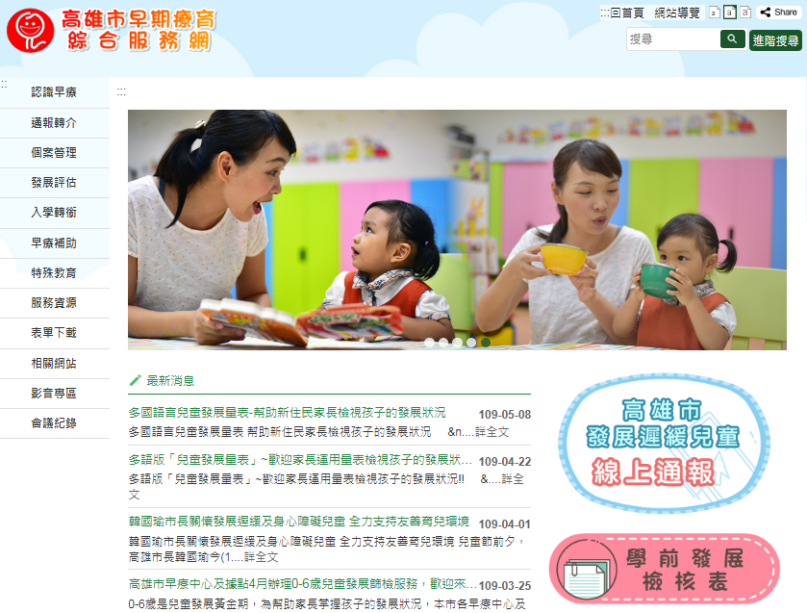
學前兒童發展檢核表

Slide 5
異常判讀
落網題數2題以上 或 星星題1題以上 →通報
落網題數1題(不是星星題) →定期檢核
落網題數0題 →定期檢核

Slide 6
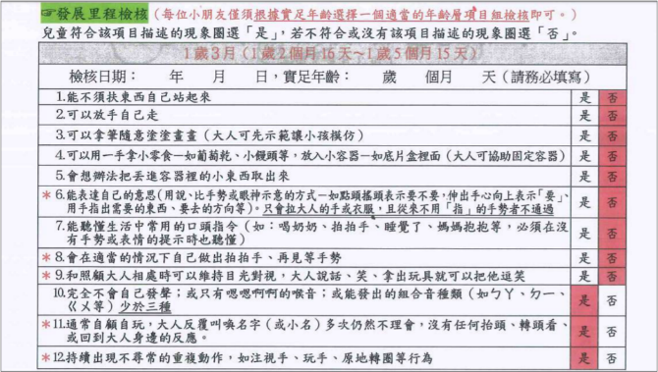
異常判讀→通報
落網題數2題以上
或
星星題＊1題以上

Slide 7
異常判讀→通報
落網題數2題以上
或
星星題＊1題以上

Slide 8
異常判讀→定期檢核
落網題數1題 (不是星星題＊)

Slide 9
異常判讀→定期檢核
落網題數0題

Slide 10
早期療育通報及服務流程

Slide 11
服務輸送流程
聯合評估
通報轉介及個案管理
發現通報
療育及教育
居家托育人員
托嬰中心(含公共托育家園)
醫療院所、衛生所
幼兒園
早療機構
家長/監護人
社福單位
通報轉介中心及個案管理中心： 受理通報、轉介、派案後個案管理、資源連結
兒童發展聯合評估中心及評估醫院：兒童發展聯合評估
醫療院所復健
幼兒園 (含巡迴輔導、學前特教班)
早期療育機構式日托
時段療育
到宅療育

Slide 12
早期療育通報流程
個案評估 (家庭需求評估)
(開案) 個管中心
(不開案) 轉介、建檔
回覆 通報單位 / 人
受理通報
收派案
已評估待派案
居家托育人員托嬰中心
發現疑似 發展遲緩兒童
通報轉介中心

Slide 13
通報方式
線上通報 高雄市早期療育綜合服務網 https://early.kcg.gov.tw/ 高雄市政府社會局兒童福利服務中心 https://cwsc.kcg.gov.tw/ 衛生福利部社會及家庭署-發展遲緩兒童通報暨個案管理服務網 (非設籍及居住在高雄市) https://reurl.cc/D9AEWO
電話通報 三 民 兒 童早期療育發展中心 (07) 398-5011 鳳山區兒童早期療育發展中心 (07) 763-0369 旗山區兒童早期療育發展中心 (07) 661-8106 岡 山 身 心障礙福利服務中心 (07) 622-6730
傳真通報 三 民 兒 童早期療育發展中心 (07) 398-5015 鳳山區兒童早期療育發展中心 (07) 763-3151 旗山區兒童早期療育發展中心 (07) 661-8107 岡 山 身 心 障礙福利服務中心 (07) 623-5346

Slide 14
線上通報

Slide 15
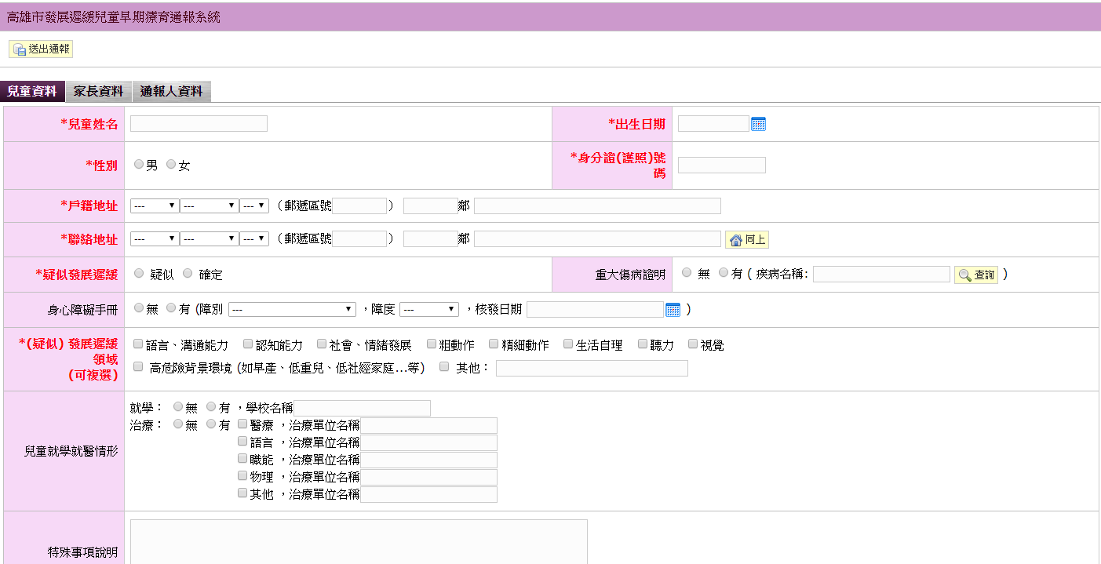
通報系統操作１
＊紅字皆為必填欄位
→ 依照遲緩類別勾選
→ 未經醫院診斷皆為疑似
→ 若有特殊狀況，請於此欄位詳細敘述

Slide 16
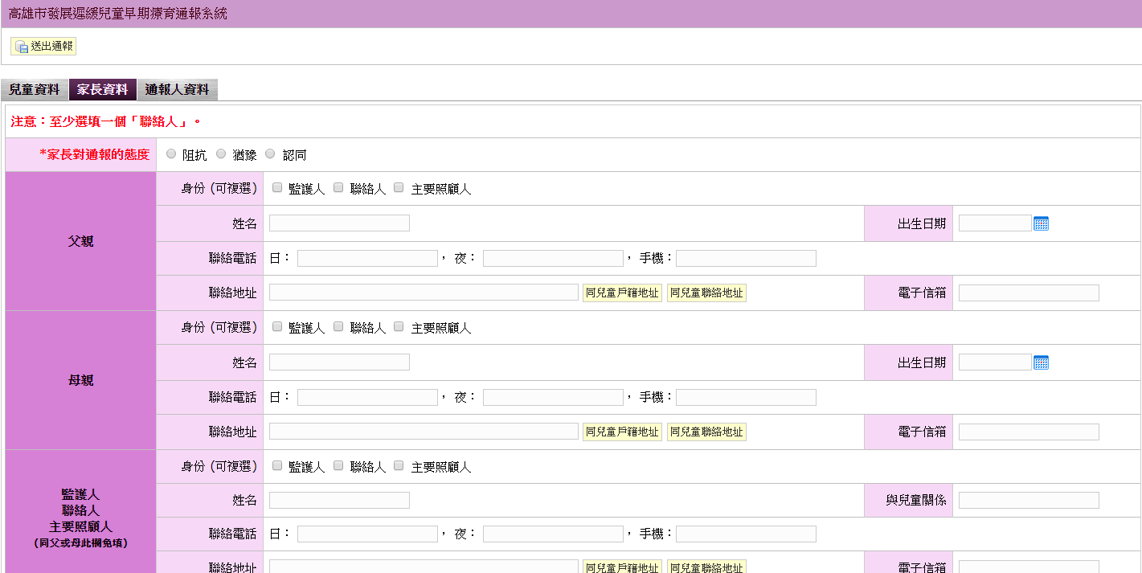
通報系統操作２
若家長態度為「阻抗」及「猶豫」，請在「特殊事項」內敘述
＊務必至少填一位，以利聯繫

Slide 17
通報系統操作３
＊詳填通報人聯絡資訊，俾利後續瞭解及回報狀況

Slide 18
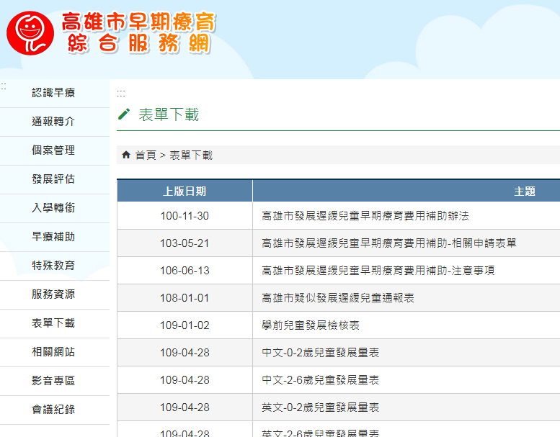
下載 紙本通報單

Slide 19
高雄市早期療育服務區域

Slide 20
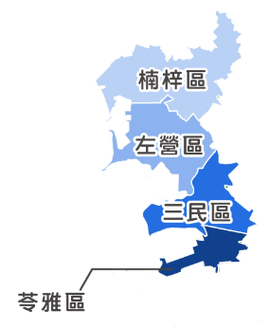
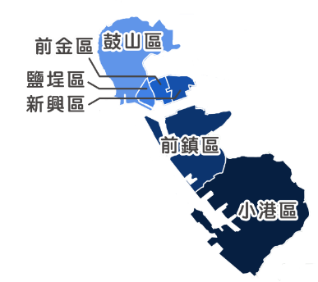
三民兒童早期療育發展中心
承辦單位：財團法人高雄市私立博正兒童發展中心
業務內容：通報轉介、個案管理
通報區域：三民、苓雅、左營、楠梓、新興、前鎮、鹽埕、鼓山、 前金、小港、旗津
個管區域：三民、苓雅、左營、楠梓
聯絡電話：(07) 398-5011
鹽埕兒童發展社區服務據點 (博正承辦)
業務內容：個案管理
服務區域：新興、前鎮、鹽埕、鼓山、前金、小港
聯絡電話：(07) 533-5011
旗津兒童發展社區服務據點 (伊甸承辦)
業務內容：個案管理
服務區域：旗津
聯絡電話：(07) 571-0885

Slide 21
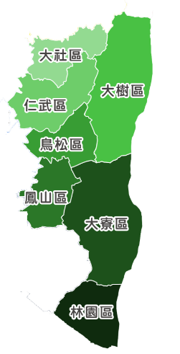
鳳山區兒童早期療育發展中心
承辦單位：財團法人伊甸社會福利基金會
業務內容：通報轉介、個案管理
服務區域：鳳山、大寮、仁武、大社、鳥松、林園、大樹
聯絡電話：(07) 763-0369

Slide 22
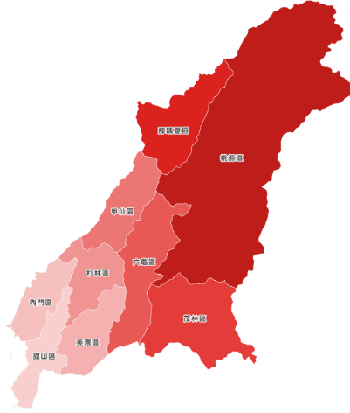
旗山區兒童早期療育發展中心
承辦單位：財團法人伊甸社會福利基金會
業務內容：通報轉介、個案管理
服務區域：旗山、美濃、內門、杉林、六龜、 甲仙、那瑪夏、茂林、桃源
聯絡電話：(07) 661-8106

Slide 23
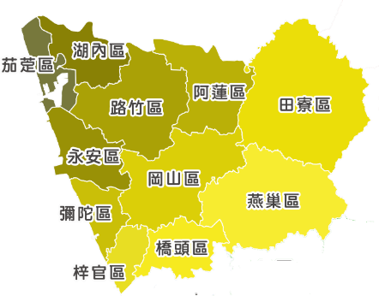
高雄市岡山身心障礙福利服務中心
承辦單位：財團法人平安社會福利慈善事業基金會
業務內容：通報轉介、個案管理
服務區域：岡山、彌陀、茄萣、燕巢、橋頭、路竹、永安、湖內、阿蓮、梓官、田寮
聯絡電話：(07) 622-6730

Slide 24
早療個管中心支援 早療諮詢及複篩服務

Slide 25
居家托育服務中心
居家托育服務中心 | 居家托育服務中心服務區域 | 負責支援之 早療個管中心
高雄市嬰幼兒托育協會 (第一區) (電話：719-9027) | 鳳山 | 鳳山早療中心 (電話：763-0369)
輔英科技大學(第二區) (據點A電話：281-7590) (據點B電話:：783-6006) | 據點A：三民西區、鼓山、旗津、前金、鹽埕、大社、仁武 | 三民早療中心 (電話：398-5011)
 | 據點B：大寮、大樹、林園、鳥松 | 鳳山早療中心 (電話：763-0369)
財團法人伊甸社會福利基金會 (第三區) (電話：661-4370) | 美濃、旗山、內門、六龜、甲仙、杉林、茂林、桃源、那瑪夏 | 旗山早療中心 (電話：661-8106)
樹德科技大學(第四區) (據點A電話：713-7686) (據點B電話：385-0257) (據點C電話：615-8185) | 據點A及據點B：三民東區、苓雅 | 三民早療中心 (電話：398-5011)
 | 據點C：茄萣、路竹、燕巢、永安、彌陀、湖內、阿蓮、田寮、岡山 | 岡山障福中心 (電話：622-6730)
樹德科技大學(第五區) (電話：588-2855) | 楠梓、左營、橋頭、梓官 | 三民早療中心 (電話：398-5011)
崑山科技大學(第六區) (電話：841-3416) | 新興、小港、前鎮 | 鹽埕早療據點 (電話：533-5011)

Slide 26
托嬰中心(含社區公共托育家園)
早療個管中心 | 主責行政區
三民早療中心 (電話：398-5011) | 三民、苓雅、左營、楠梓
鹽埕早療據點 (電話：533-5011) | 新興、前金、鹽埕、鼓山、前鎮、小港
鳳山早療中心 (電話：763-0369) | 鳳山、大寮、仁武、大社、鳥松、林園、大樹
旗山早療中心 (電話：661-8106) | 旗山、美濃、內門、杉林、六龜、甲仙、那瑪夏、茂林、桃源
岡山障福中心 (電話：622-6730) | 岡山、彌陀、茄萣、燕巢、橋頭、路竹、永安、湖內、阿蓮、梓官、田寮
※托嬰中心可依所在行政區向早療個管中心洽詢提供諮詢及複篩服務

Slide 27
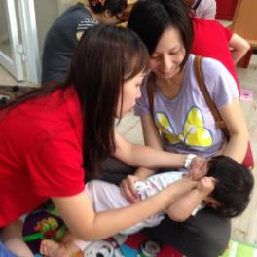
早期療育服務內容
通報業務
發展篩檢
早療宣導
社區資源 盤點
家長成長 團體
親子共學
喘息活動
福利補助
心理支持
親職教育
鑑定安置 轉銜諮詢
專業團隊 遊戲篩檢
醫療復健 諮詢
個別化家庭服務計畫
相關早期療育服務諮詢
日間時段 服務

Slide 28
托嬰中心/居家托育人員 的角色
1.初篩與通報：應每半年至少1次為收托嬰幼兒進行發展篩檢及落實疑似發展遲緩兒童通報。
2.複篩：可洽轄區內各早療中心進行發展篩檢。
3.抗拒的家長：在通報單上註明家長態度，社工會優先與通報人聯繫，不會直接先聯絡家長。
早期發現，早期療育

Slide 29
家長擔心Ｑ＆Ａ

Slide 30
父母的擔心
Ａ１： 不會的！ 通報只是個說法！ 事實上，是我們可以找更多專業的人來協助家庭、幫助孩子成長！ 個資不會外流，是絕對保密的！
Ｑ１：通報？什麼是通報？會被標籤嗎？

Slide 31
父母的擔心
Ａ２： 有幾個方式可以提供給拔拔麻麻！ 1.早療諮詢：打電話給早療中心，社工可提供相關的諮詢。
2.遊戲篩檢：三民早療中心有專業治療師可幫寶貝篩檢，可以打電話預約。
Ｑ２：我想要再觀察看看！是不是有初步簡單的方式讓我更瞭解孩子現在發展到哪裡了？

Slide 32
父母的擔心
Ａ３： 俗語是有「大雞慢啼」的說法，認為孩子遲緩的現象不必過度擔憂，長大自然就會好了。
但孩子在每個成長階段都有發展里程碑。千萬不要因此錯過了早期療育的黃金時期！
根據研究，3歲之前接受1年的療育，勝過3歲之後接受療育10年的成效。
Ｑ３：家中的長輩認為孩子只是「大雞慢啼」，我該怎麼跟他們說?

Slide 33
謝謝聆聽
三 民 兒 童早期療育發展中心 (07) 398-5011 鳳山區兒童早期療育發展中心 (07) 763-0369 旗山區兒童早期療育發展中心 (07) 661-8106 岡 山 身 心 障礙福利服務中心 (07) 622-6730
如有任何疑問或想瞭解相關資訊，歡迎來電洽詢

